Slide 1
STRUCTURES OF THE TRANSITION-METAL COMPLEXES
MONOMETALLIC
TRANSITION-METAL COMPLEXES
طبق تعریف، فلزهای واسطه عناصری هستند که دارای یک تراز nd ناقص، و یک تراز (n-1)p خالی باشد.
این عناصر نیاز دارند تا آنجا که می توانند این ترازها را کامل کنند! با الکترونهائی که توسط لیگاندها داده می شود یا به اشتراک گذاشته می شوند تا به ترکیبهای پایداری دست یابند.
الکترونهائی که توسط لیگاندها تامین می شوند اجازه می دهند تا فلز به ساختار الکترونی گاز نادر همان سری جدول تناوبی برسد.

Slide 2
این تعبیرها را بعدا اصلاح خواهیم کرد. اما ابتدا تعداد الکترونهائی که لیگاندها می توانند به فلز بدهند را مشخص می کنیم.
ما از این قرارداد استفاده می کنیم که تمام لیگاندها را در کمپلکسهای فلزهای واسطه خنثی فرض کنیم. این موضوع ضمن ساده سازی تا حدودی به واقعیت هم نزدیک است.
قرارداد یونی، کمتر بکار برده می شود، اما برای کمپلکسهای Sc ، La و Ac مناسب می باشد.
بدون توجه به قراردادی که بکار می بریم، ویژگی کمپلکسها همان چیزی است که باید باشد.

Slide 3
در اولین مبحث، ما کمپلکسهای تک فلزی را، و سپس کمپلکسهای دو یا چند فلزی را بررسی می کنیم.
لیگاندها:
بر اساس قراردادی که همه لیگاندها را خنثی فرض می کند، دو دسته لیگاند وجود دارد:
1- لیگاندهائی که یک یا چند جفت الکترون به فلز می دهند، آنها را لیگاندهای زوج می نامیم و با حرف L یا Ln نشان می دهیم که n تعداد جفت الکترونهائی است که به فلز داده می شود.
2- لیگاندهائی که یک الکترون یا تعداد فردی الکترون به فلز می دهند، یعنی لیگاندهای از نوع رادیکال.

Slide 4
آنها را با حرف X (یک الکترون) یا XLn (تعداد فردی الکترون) نشان می دهیم.
لیگاندهای L یا Ln الکترون ظرفیت از فلز نمی گیرند که پیوند فلز-لیگاند بسازند، زیرا پیوند از نوع donor-acceptor می باشد.
از طرف دیگر، X یا XLn یک الکترون از فلز می گیرد تا پیوند فلز-لیگاند را تشکیل دهد. بنابراین پیوند M-X شبیه پیوند کووالنت در شیمی آلی می باشد، که هر جزء یک الکترون برای تشکیل پیوند می آورد تا یک جفت الکترون برای تشکیل پیوند تامین گردد.

Slide 5
triplet carbenes یا alkylidenes (CR2)، اکسو (oxene, O) و نیترید (NR) دو رادیکالی (biradicals) هستند که یک پیوند دوگانه با فلز می دهند و به همین علت آنها را لیگاندهای X2 در نظر می گیریم.
از طرف دیگر، singlet carbenes یک جفت الکترون به فلز می دهد و به همین علت آنها را جزء لیگاندهای L در نظر می گیریم.
تعداد الکترونهائی که معمولا توسط اکثر لیگاندهای معمول به فلز داده می شوند در زیر آورده شده اند:

Slide 6
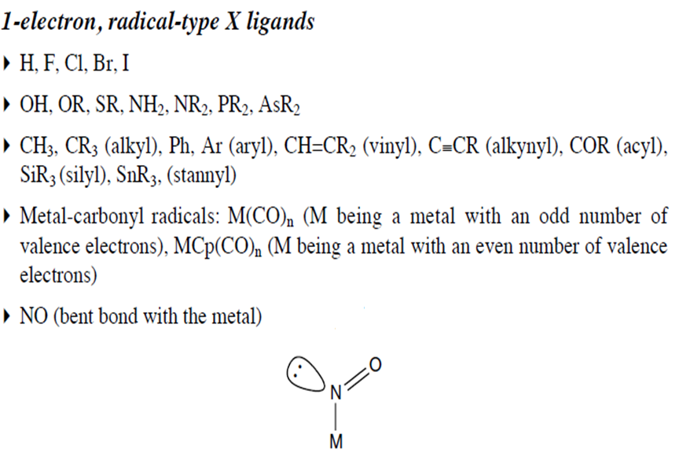

Slide 7
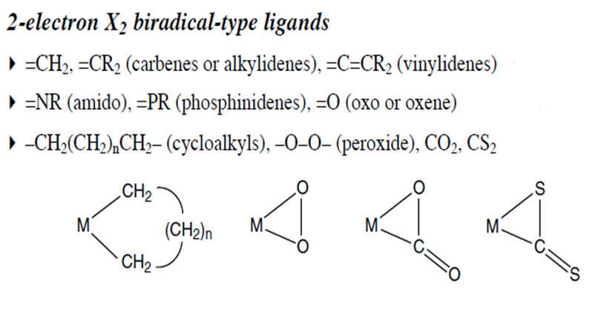

Slide 10
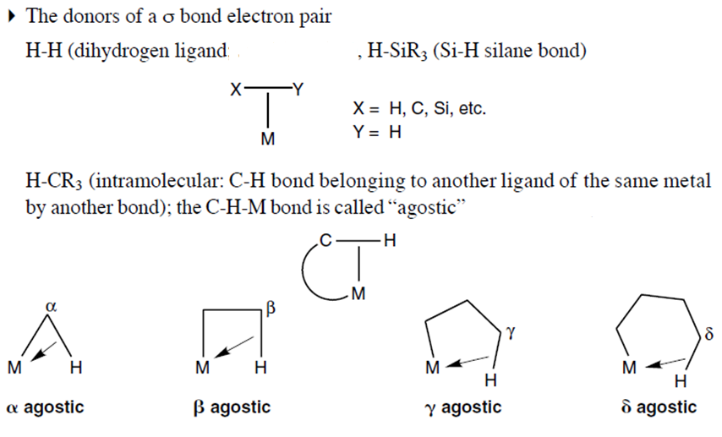

Slide 11
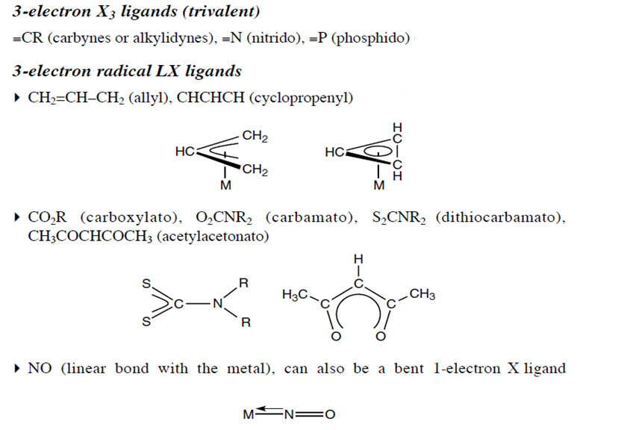

Slide 13
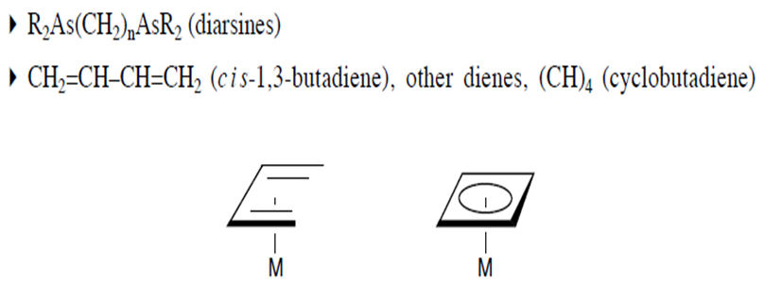

Slide 14
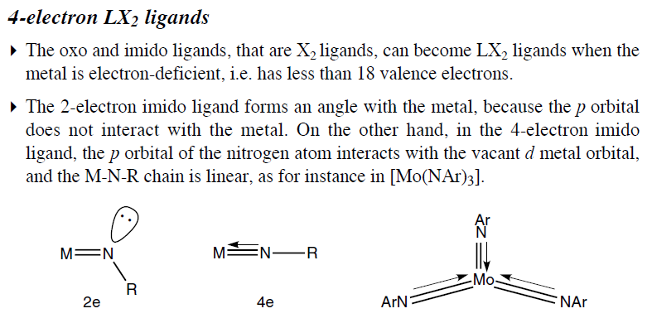

Slide 15
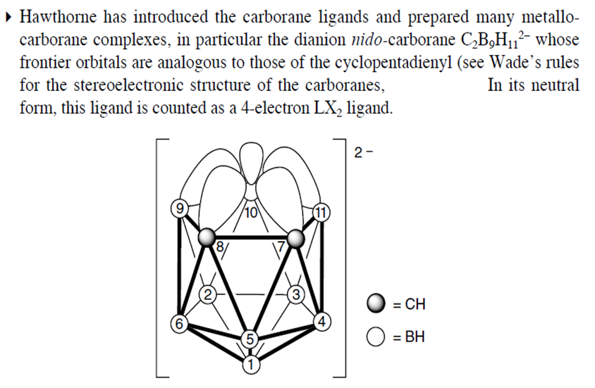

Slide 16
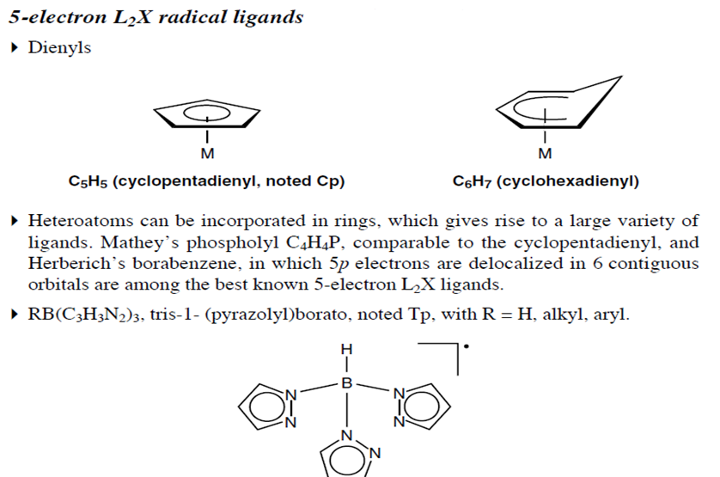

Slide 18
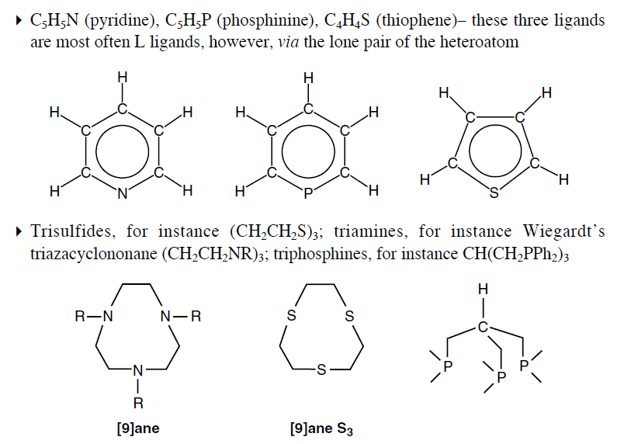

Slide 19
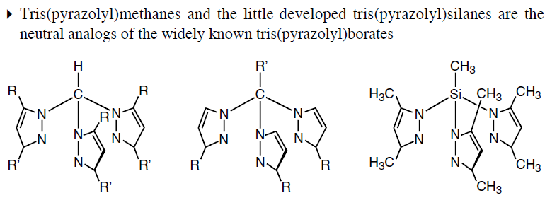
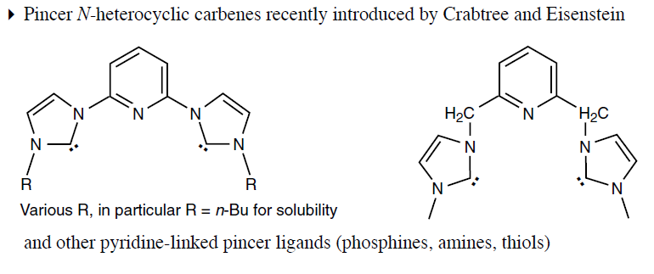

Slide 20
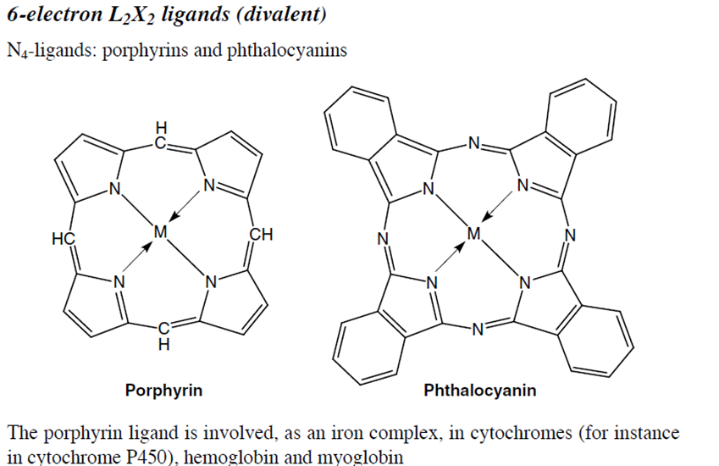

Slide 21
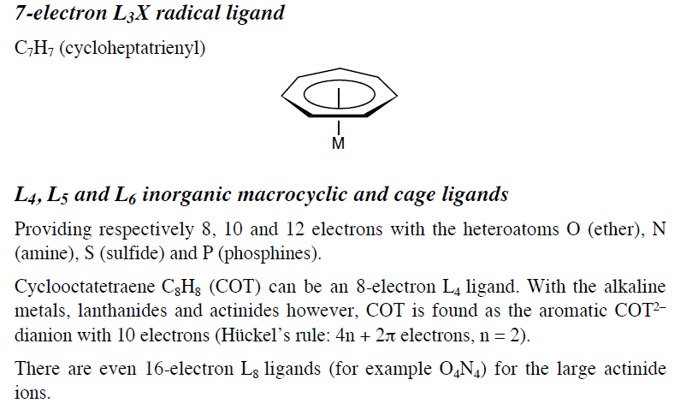

Slide 22
لیگاندهای Z :
این لیگاندها اسیدهای لوئیس هستند که الکترونی به فلز نمی دهند، اما در مقابل به فلز متصل می شوند تا جفت الکترون گم شده خود را باز یابند. مثالهائی از این نوع لیگاندها BH3 و AlMe3 هستند.
به عنوان نتیجه گیری،
روشهای توضیح داده شده در اینجا معمول ترین است، البته ممکن است روشهای دیگری نیز باشد.
لیگاندها می توانند روشهای کئوردیناسیون دیگری نیز داشته باشند. البته شاید بهتر باشد به قاعده 18 تائی بسنده کنیم.

Slide 23
چنین ابهامی برای لیگاندهای NO، polyenes و alkynes وجود دارد. بسته به تعداد الکترونهای فلز، NOاغلب به صورت یک bent 1-electron یا یک لیگاند linear 3-electron یافت می شود.
Alkynes اغلب لیگاندهای چهار الکترونی هستند، اما وقتی فلز دارای 18 الکترون ظرفیت است، می تواند دو الکترونی نیز ظاهر شود. در این صورت اوربیتال π دوم اوربیتال خالی با تقارن مطلوب پیدا نمی کند.
سایر روشهای کئوردیناسیون در ترکیبهای چند هسته ای برای همین لیگاندها پیدا می شود.

Slide 24
شیمی آلی-فلزی به قول معروف ”همه فن حریف است“ و روشهای کئوردیناسیون دیگر می تواند برای همین لیگاندها متنوع باشد.

Slide 26
THE CHARACTERISTICS OF THE TRANSITION-METAL
IN THE COMPLEXES
چهار ویژگی اصلی فلز واسطه در یک کمپلکس که اجازه می دهند این کمپلکس را به درستی تعریف کرد عبارتند از:
1- تعداد الکترونهای ظرفیت (NVE)
2- تعداد الکترونهای غیرپیوندی (NNBE)
3- درجه اکسایش (OS)
4- عدد کئوردیناسیون (C)
1- تعدادالکترونهای ظرفیت (NVE)
شامل الکترونهائی است که فلز در وهله اول در لایه ظرفیت خود دارد، به علاوه تعداد الکترونهائی که لیگاندها می آورند:

Slide 27
